Slide 1
Funções

Slide 2
Objetivos do próximo assunto:
Compreender o que são funções em Python.
Aprender a definir e utilizar funções.
Conhecer parâmetros, argumentos e valores padrão.
Entender a diferença entre funções com retorno e sem retorno.
Exercitar a prática de criação e uso de funções.

Slide 3
Uma função é um bloco de código que realiza uma tarefa específica, podendo ser reutilizada ao longo do programa.
Funções ajudam a organizar o código, tornando-o mais modular e fácil de entender.

Slide 4
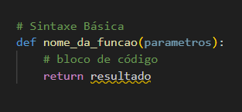

Slide 5
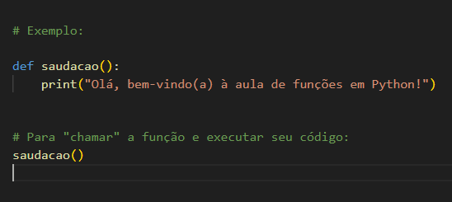

Slide 6
Vantagens de Usar Funções:
Reutilização de Código: Uma função pode ser chamada diversas vezes, evitando a repetição de código.
Modularidade: Torna o código mais organizado e fácil de manter.
Facilita a Leitura: Funções com nomes significativos descrevem ações específicas, facilitando a compreensão.

Slide 7
Parâmetros e Argumentos:
Parâmetros são variáveis definidas na declaração da função.
Argumentos são os valores passados para a função quando ela é chamada.

Slide 8
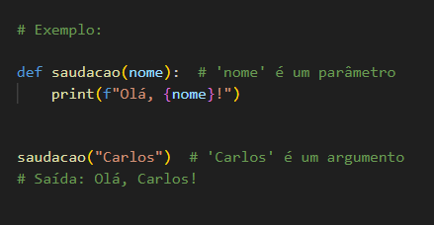

Slide 9
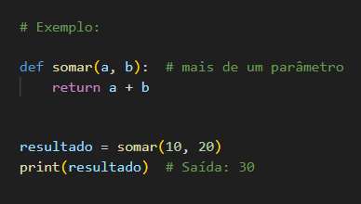

Slide 10

Nos 2 últimos exemplos utilizamos o print e o return dentro da função.
Qual a diferença de um para o outro, se tratando de funções?

Slide 11
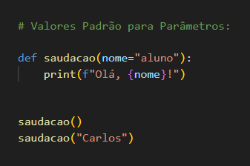
Explique o que acontece...

Slide 12
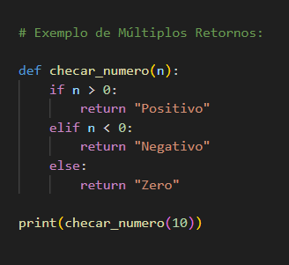

Slide 13
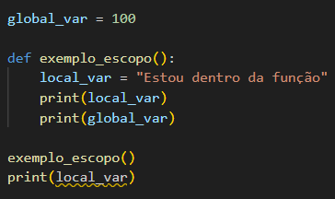
Escopo de Variáveis:
Escopo Local: Variáveis definidas dentro de uma função só existem dentro dela.
Escopo Global: Variáveis definidas fora de qualquer função podem ser acessadas em qualquer parte do código.
O que está acontecendo aqui?

Slide 14
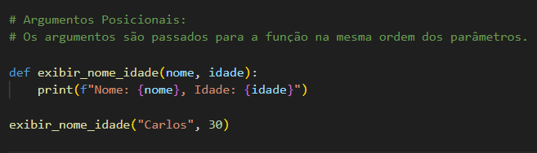
Tipos de Argumentos:

Slide 15
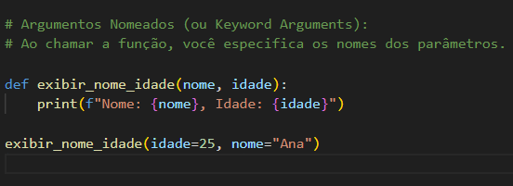
Tipos de Argumentos:

Slide 16
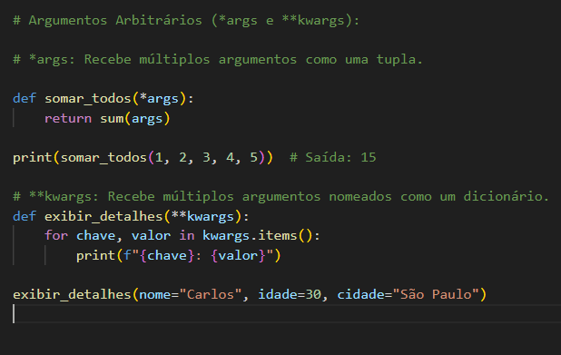
Tipos de Argumentos:

Slide 17
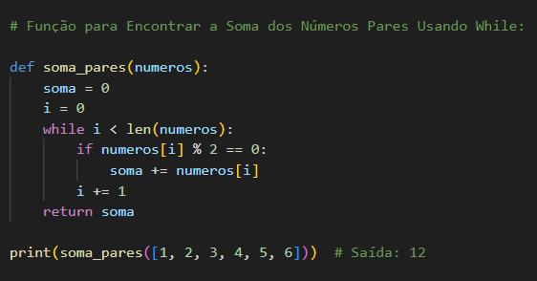
Função com While:

Slide 18
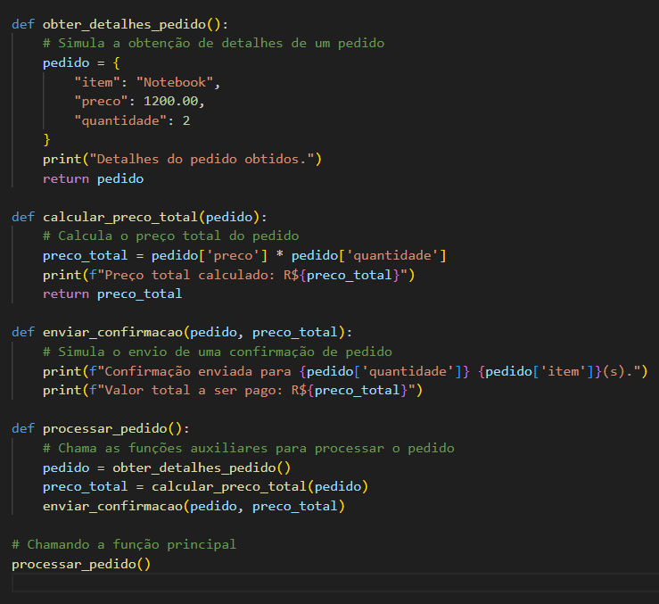

Slide 19
Documentação de funções (docstrings)

Slide 20
A documentação de funções em Python é feita através de docstrings, que são strings especiais usadas para descrever o funcionamento, parâmetros, e retorno de uma função.
Elas facilitam a compreensão do propósito da função e fornecem um guia sobre como usá-la corretamente.
O uso de docstrings é considerado uma boa prática, principalmente quando você quer que outras pessoas compreendam e utilizem o seu código de forma eficiente.

Slide 21
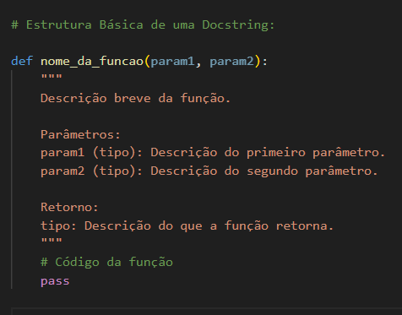

Slide 22
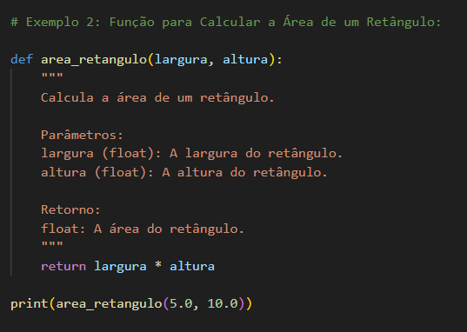

Slide 23
Regras Gerais para Docstrings:
Brevidade e Clareza: A docstring deve ser concisa, descrevendo o propósito da função e como ela deve ser usada.
Parâmetros e Retorno: Descreva todos os parâmetros da função, seus tipos e o que eles representam. Também descreva o tipo e propósito do retorno.
Exemplos de Uso: Em funções mais complexas, você pode incluir exemplos de uso dentro da docstring para facilitar o entendimento.
Essas práticas ajudarão a melhorar a legibilidade e a manutenção do seu código.

Slide 24

EXERCÍCIOS

Slide 25
Crie uma função chamada saudacao() que recebe um nome como parâmetro e retorna uma saudação personalizada.
Escreva uma função soma() que recebe dois números como parâmetros e retorna a soma deles.
Escreva uma função fatorial() que recebe um número inteiro positivo como parâmetro e retorna o fatorial desse número.
Implemente uma função eh_primo() que recebe um número e retorna True se ele for primo, ou False caso contrário.
Crie uma função contar_vogais() que recebe uma string e retorna o número de vogais presentes nela.
Escreva uma função inverter_string() que recebe uma string como parâmetro e retorna essa string invertida.
Implemente uma função media_lista() que recebe uma lista de números e retorna a média deles.
Escreva uma função maior_numero() que recebe uma lista de números como parâmetro e retorna o maior valor presente na lista.
Implemente uma função contar_palavras_unicas() que recebe uma string e retorna o número de palavras únicas presentes nela. Considere as palavras separadas por espaços.

Slide 26
Desafios com funções:
Problema: Dado um conjunto de notas de alunos, calcule a média e classifique como "Aprovado" ou "Reprovado" (nota mínima 7).
Problema: Criar uma função que conte quantas vezes cada caractere aparece em uma string.

Slide 27

Desafio final Funções.
Aconselho a realizar em duplas,
mas pode ser feito sozinho.

Slide 28
Crie um programa que permita ao usuário realizar as seguintes operações bancárias:
Criar conta
Verificar saldo
Depositar dinheiro
Sacar dinheiro
Encerrar o atendimento
O programa deve armazenar as informações da conta bancária do usuário em um dicionário.
O programa deve exibir um menu para o usuário escolher a operação que deseja realizar e, em seguida, executar a operação escolhida.
Ao depositar dinheiro, o programa deve atualizar o saldo da conta bancária adicionando o valor depositado ao saldo atual.
Ao sacar dinheiro, o programa deve verificar se o valor a ser sacado é menor ou igual ao saldo atual da conta bancária e, em caso afirmativo, atualizar o saldo da conta bancária subtraindo o valor sacado do saldo atual.
Se o valor a ser sacado for maior que o saldo atual da conta bancária, o programa deve exibir uma mensagem informando que não há saldo suficiente na conta bancária para realizar a operação.

